Slide 1



TÜRKMENISTANYŇ GORANMAK MINISTRLIGINIŇ BEÝIK SAPARMYRAT TÜRKMENBAŞY ADYNDAKY HARBY INSTITUTY
“Awiasiýa dwigatelleriň nazarýeti”dersi boýunça Leksiýa №13
Awiasiýa tehnikalary we ýaraglary kafedrasynyň toplum başlygy – uly mugallymy
podpolkownik Şehiýew Hudaýberdy

Slide 2


Tema № 3.2. Turbinanyň gözenekleriniň esasy parametrirleri we häsiýetleri.
Sapak 3.2.1. Turbinanyň gözeneklerinden gazyň akyp geçmegi.
Okuw soraglary:
1. Tturbinanyň işçi tigiriniň pilçeleriniň profiliniň gözenegi.
2. Gözenegiň çykyşynda gazyň tizligi.
3.Ggözenekden gazyň harçlanmasy.
4. Gözenekden soň akymyň ugry.
5. Gözenekdäki ýitgiler.

Slide 3

Sapagyň maksady
1. Harby talyplara kompressorlaryň durnuksyz režimi – pompaž barada düşünje bermek.
2. Olarda okly kompressoryň işi we gurluşyny öwrenmek olaryň gulluk durmuşynda bu soraglaryň zerur bolup durýandygyny terbiýelemek.

Slide 4

ULANYLAN EDEBIÝATLAR
1. П.К. Казанджан, Л.П. Алексеев, Нечаев Ю.Н. Теория авиационных двигателей. Военное издательство министерства обороны союза ССР Москва- 1955.

Slide 5


1. Tturbinanyň işçi tigiriniň pilçeleriniň profiliniň gözenegi.
Hasaplanan režimlerde tizlikleriň berilen üçburçluklarynyň alynmagyny üpjün edýän piljagazlaryň sanynyň we formasynyň saýlanyşy, şeýle hem hasaplanmadyk iş režimlerinde turbinada ýitgi derejesiniň we tizlikleriň üçburçluklarynyň üýtgemesiniň analiziniň saýlanmasy goemetriki parametrlerine hüjüm burçundan we M sanynda, şeýle-de eger-de ol kritikiden pes bolsa Re sany gözenekde ýitginiň we akymyň typma burçunyň baglylygyny gurnamaga mümkünçilik berýän turbinanyň gözeneklerindäki gazyň akymynyň netijesi boýunça amala aşyrylýar.

Slide 6

А Д N
Turbinanyň işçi tigiriniň pilçesiniň profilleriniň gözenegi okly kompressoryň pilçeli wenesleriniň gözenegine meňzeş bolup ol şeýle häsiýetlendirilip biliner:
-gözenegiň ädimi t, profiliň hordasy b, ýygylygy b/t bilen;
-profilleriň berkitme burçy bilen, girişdäki we çykyşdaky konstruktiw burçlar bilen;
Okly kompressorlarynda ulanylýan gözeneklerden turbinanayň gözenekleriniň esasy tapawutlary olaryň komfuzor görnüşinde, ýagny piçeleriniň emele getirýän kanallarynyň girişde onuň çykyşyndaky meýdanynyň kiçi bolmagy. Buda gaz akymynyň tizliginiň ösmegine we gazyň basyşynyň peselmegine getriýändigini bellemek gerek.

Slide 7
А Д N
Turbinalar, olaryň niýetlenşine baglylykda, dürli shemalar boýunça ýerine ýetrilip biliner. Awiasion GTD diňe gazyň akyp geçmegi turbinanyň okuny gurşap alýan silindriki tekizliklere ýakyn akym tekizliklerde bolup geçýän okly turbinalar ulanylýar. Awiasion kömekçi güýç desgalarynda käwagt merkezden daşlaşýan kompressorlar ýaly merkeze ymtylýan turbinalar ulanylýar. Ýöne gazyň akyp geçişi merkezden daşlaşýan kompressorlarynda howanyň akyp geçişine ters akyp geçýär, ýagny gyradan işçi tigiriň wtulkasynyň kesigine tarap gönükýär.

Slide 8
А Д N
Awiasion GTD turbina kompressory, iki konturly TRD wentilýatory we TWD çekiji winti aýlamak ýa-da dikuçarlaryň dwigatellerinde göteriji winti aýlamak üçin kuwwaty alamk üçin niýetlenýär. Bulardan başga-da turbinanyň kuwwatynyň bir bölegi, nasoslary, elektriki generatorlary we uçaryň (dikuçaryň) we dwigateliň beýleki agregatlaryny herekete getirmek üçin ulanylýar. Turbinada gerekli bolan kuwwaty almak üçin gisilan we gyzdyrylan gazyň energiýasyny onuň walyndaky mehaniki energiýa öwrülmesi bolup geçýär.

Slide 9


2. Gözenegiň çykyşynda gazyň tizligi..
Gözenegiň çykyşynda gazyň giňelmeginde sowadylmaýan soplowoý apparatlar üçin energiýanyň saklanyş kanunyna laýyklykda:
$i_{0}^{∗}$ - i_{1 ад} = $с_{1 ад}^{2}$/2.
Bu ýerden gelip çykyşy ýaly ýitgileriň ýok bolmagy sebäpli soplowoý apparatyň gözeneginden gazyň akyp geçýän tizligi:
с_{1 ад} = $\sqrt{2 Н_{са}}$ (1.1)
Н_{са} = $i_{0}^{∗}$ - i_{1 ад} = $\frac{к}{к−1}$ R $T_{0}^{∗}$ (1 - $\frac{1}{l_{са}}$) (1.2)

Slide 10
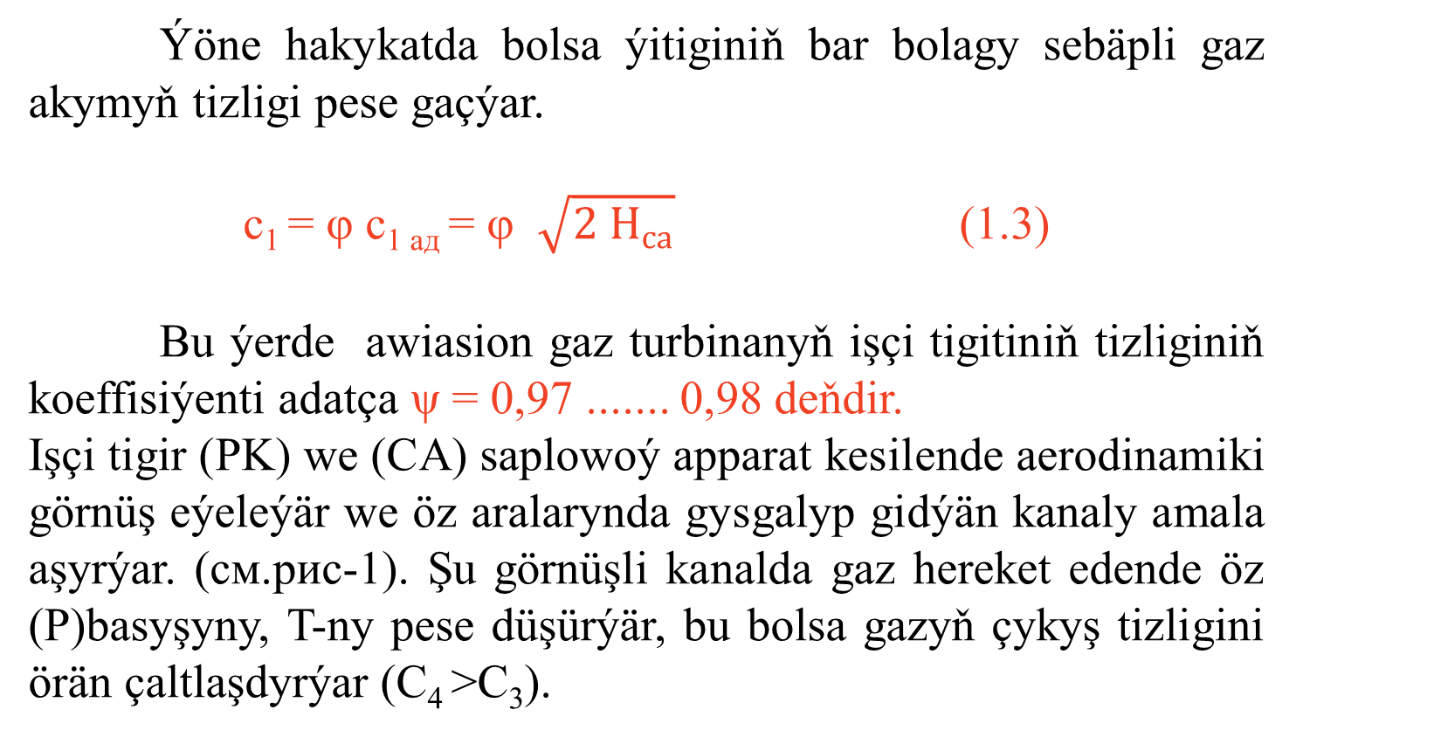
А Д N
Ýöne hakykatda bolsa ýitiginiň bar bolagy sebäpli gaz akymyň tizligi pese gaçýar.
с₁ = φ с_{1 ад} = φ $\sqrt{2 Н_{са}}$ (1.3)
Bu ýerde awiasion gaz turbinanyň işçi tigitiniň tizliginiň koeffisiýenti adatça ψ = 0,97 ....... 0,98 deňdir.
Işçi tigir (PK) we (СA) saplowoý apparat kesilende aerodinamiki görnüş eýeleýär we öz aralarynda gysgalyp gidýän kanaly amala aşyrýar. (см.рис-1). Şu görnüşli kanalda gaz hereket edende öz (P)basyşyny, T-ny pese düşürýär, bu bolsa gazyň çykyş tizligini örän çaltlaşdyrýar (С₄ >С₃).

Slide 11
А Д N
СA (saplowoý) apparat gazy iş tigiriniň lopatalaryna (на лопаткиPK)berlen burçda (ugurda) gönüläp ugradýar we gaz akyşyň (En) potansial energiýa öwürýär.PK-iş tigiri gazyň güýjüne aýlanyp öz niýetlenen wezipesini ýerine ýetirýär.
Iş tigiriň lopatalary korpusa görä otnositelno aýlaw hereket edýär , t.e. aýlaw tizligi U- bilen hereket edýär.

Slide 12

3. Ggözenekden gazyň harçlanmasy.
Ege-de pilçeleriň kanallarynyň girişinde akymyň tizliginiň deň bolýandygyny hasaba alsak, onda soplowoý apparatyň gözeneginde gazyň harçlanmasyny indiki formula boýunça kesgirläp bolar, ýagny:
G = m $\frac{Р_{са}^{∗}}{\sqrt{Т_{са}^{∗}}}$ f_{са} q (λ_{са}) (1.4)
Bu ýerde f_{са}, Р_{са,} we T_{са} – soplowoý apparatyň ähli pilçeleriniň kanallarynyň girişindäki meýdanynyň jemi, girişde gazyň doly basyşy we temperaturasy q (λ_{са}) bilen häsiýetlendirilýär.

Slide 13
А Д N
Absolýut tizligi С3 (осевая скорость) bilen aýlaw tizliginiň tapawudy (резултирует) otnositel tizligini berýär W3.
С3-absolýut tizligi;
P3-basgançagyň öňündäki basyş;
T3-temperatura;
W3-otnositel tizligi.
Munuň üçin turbinanyň basgançagyny silindr tekizligi görnüşde kesýäris(рассечем ступень реактивной турбины цилиндрической поверхностью)
Şonda СA we PK-yň lopatkalarynyň kesik görnüşli görnüşini we olaryň öz aralaryndaky kanalyň görnüşlerini alarys.

Slide 14
А Д N
Lopatkalaryň arasyndaky kanalda P3 –basyş P’3-basyşa çenli giňelýär, onuň T3-sy T’3 çenli peselýär, şu sebäpli gazyň tizligi С3-den С’3- tizligine çenli çaltlaşýär we (PK) lopatkalaryna tizlik W3-otnositel tizligi bilen girýär, bu tizlik ugruny we ululygyny С’3 –absolýut we lopatkanyň U-окружной (aýlaw) tizlikleriniň geometrik goşmaklygynyň üsti bilen alýar.
Bu ýerde U=πDn/60

Slide 15
4. Gözenekden soň akymyň ugry.
Turbinanyň gözeneginiň yzynda akymyň ugry, kompressoryň gözeneginden tapawutlylykda Ϭ akymyň gijä galama burçy we turbinanyň gözenekleriniň arasyndaky akymyň ugry hüjüm ediş burçuna onçakly bagly däldir.
Şonyň üçin turbinanyň gözeneginde akymyň typmasyny kesgitlemek üçin , ýa-da tizlikleriň berilen üçburçluklaryny üpjün edýän göüzenegi saýlamak üçin praktiki taýdan gözeneklerden akymyň çykyş burçuny onuň geometriki profillerine we M (ýa-da λ) sanyna baglydygyny bilmek ýeterliklidir

Slide 16
А Д N
Reaktiw turbinanyň PK aýlanyşy,onuň lopatkalaryna gaz akymy kanalyň aralarynda geçende döreýän aktiw we reaktiw güýçleriniň täsir etmeginde bolup bolup geçýär.
Aktiw güýji(Pa) her lopatkalarda edil ganatyň göteriji güýji ýaly döreýär.
Ýagny gaz akymy PK lopatkalaryň simmetriçny däl sebäpliolaryň (korisa) iç tarapynda beýik basyş ( ↑P)döreýär, lopatkalaryň arkasynda (spinka) pes basyş (↓P) döreýär.
Şu basyşlaryň özara tapawudy (P_{a})-aktiw güýjüni döredýär.

Slide 17
5. Gözenekdäki ýitgiler.
Munuň üçin turbinanyň basgançagyny silindr tekizligi görnüşde kesýäris(рассечем ступень реактивной турбины цилиндрической поверхностью)
Şonda СA we PK-yň lopatkalarynyň kesik görnüşli görnüşini we olaryň öz aralaryndaky kanalyň görnüşlerini alarys.
Lopatkalaryň arasyndaky kanalda P₃ –basyş P’₃-basyşa çenli giňelýär, onuň T₃-sy T’₃ çenli peselýär, şu sebäpli gazyň tizligi С₃-den С’₃- tizligine çenli çaltlaşýär we (PK) lopatkalaryna tizlik W₃-otnositel tizligi bilen girýär, bu tizlik ugruny we ululygyny С’₃ –absolýut we lopatkanyň U-окружной (aýlaw) tizlikleriniň geometrik goşmaklygynyň üsti bilen alýar.

Slide 18
А Д N
Adiabatiki işi (Адиобатия работы) L_{ад.ст} (теоретическая возможная работа расширения газа при отсутсв.гидравлических потерь с внеш. средой)- bu häsiýet haçanda daş sreda bilen теплообмен (ýylylyk çalşygy) gidrawliki ýitirmesiz gaz giňelişiniň nazaryýetili işini görkezýär.
Real turbinanyň ýitirimleri :
1. Gidrawlika ýitirimi (гидрав.потери)- bu ýitirim gazyň СA we PK girim (проточной части) bölümleriniň pagsalaryna sürtülýändigi , gaz akymynyň akan wagtynda olaryň şol ýerlerden tüweleý görnüşli aýrylýandygy sebäpli döreýär.
2. Gazyň radialny zazorlaryndan we labirint uplotneniýalary bilen akymyň geçmekligi sebäpli;

Slide 19
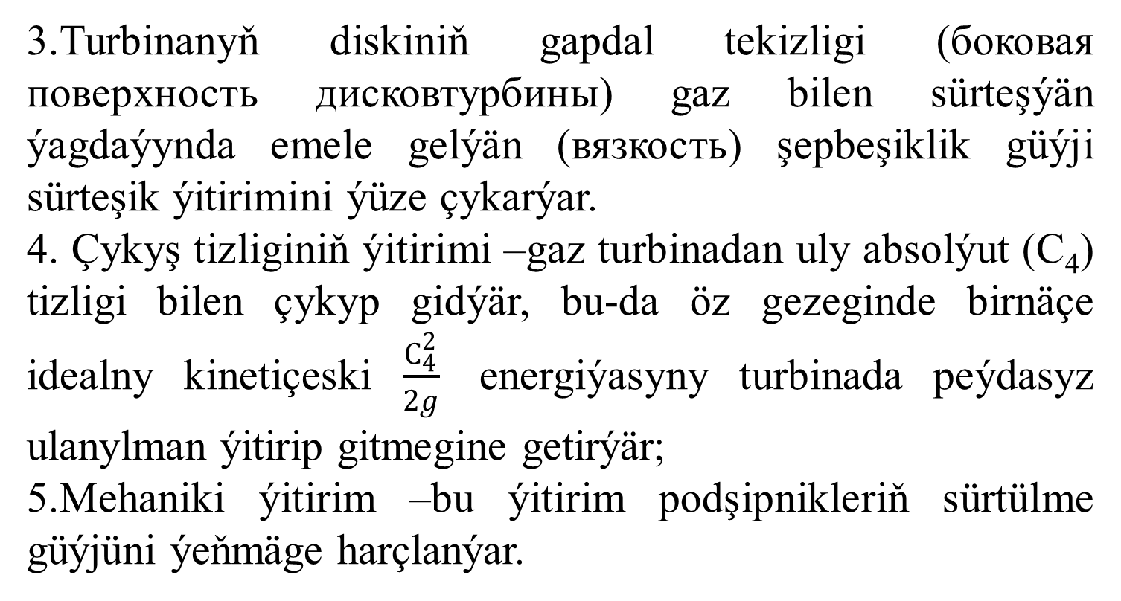
А Д N
3.Turbinanyň diskiniň gapdal tekizligi (боковая поверхность дисковтурбины) gaz bilen sürteşýän ýagdaýynda emele gelýän (вязкость) şepbeşiklik güýji sürteşik ýitirimini ýüze çykarýar.
4. Çykyş tizliginiň ýitirimi –gaz turbinadan uly absolýut (С₄) tizligi bilen çykyp gidýär, bu-da öz gezeginde birnäçe idealny kinetiçeski $\frac{С_{4}^{2}}{2g}$ energiýasyny turbinada peýdasyz ulanylman ýitirip gitmegine getirýär;
5.Mehaniki ýitirim –bu ýitirim podşipnikleriň sürtülme güýjüni ýeňmäge harçlanýar.

Slide 20
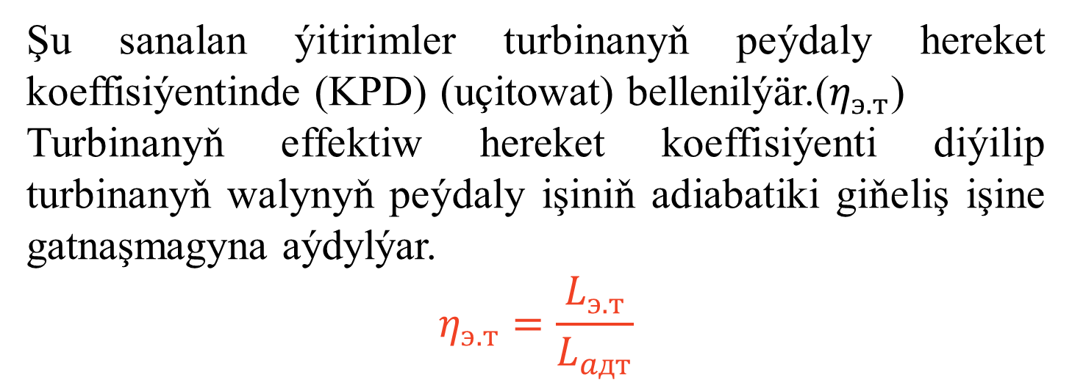
А Д N
Şu sanalan ýitirimler turbinanyň peýdaly hereket koeffisiýentinde (KPD) (uçitowat) bellenilýär.($η_{э.т}$)
Turbinanyň effektiw hereket koeffisiýenti diýilip turbinanyň walynyň peýdaly işiniň adiabatiki giňeliş işine gatnaşmagyna aýdylýar.
$$η_{э.т}=\frac{L_{э.т}}{L_{aдт}}$$

